Slide 1
SSD 프로젝트 발표 – B팀 (BoyScout)
“코드를 처음보다 더 깨끗하게 만들어 놓고 떠나라.”
CRA 9차(C++) 차수 팀 프로젝트
2025.08.04

Slide 2
팀원 소개
팀명
BoyScout
“코드를 처음보다 더 깨끗하게 만들어 놓고 떠나라.”
팀원
aspiry - 정혜진님
sh1lee - 이승현님
liebeguso - 박세운님
hh1012 - 허훈님
uiyangco - 정진섭님
ehju - 주은혜님

Slide 3
일잘러

Slide 4
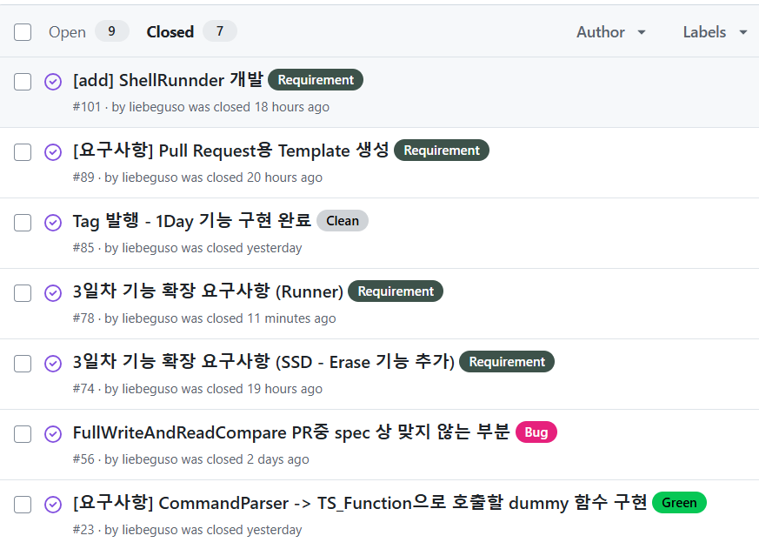
Issue & Labes

Slide 5
기능 구현 소개

Slide 6
Overall Architecture

Slide 7
SSD Executor (UML & Class)

Slide 8
TestShell Executor (UML & Class)

Slide 9
CRA Best Practice

Slide 10
Best Practice - Clean Code

Slide 11
Best Practice – Refactoring#1

Slide 12
Best Practice – Refactoring#2

Slide 13
Best Practice - TDD/Mocking#1
BestPractice - TDD/Mocking

Slide 14
Best Practice - TDD/Mocking#2
BestPractice - TDD/Mocking

Slide 15
Command Buffer 알고리즘
3일차 기능 확장 요구사항 (SSD - Command Buffer) · Issue #80 · ehju/SSD_Project_BOYSCOUT

Slide 16
적용 알고리즘

Slide 17
디자인 패턴 적용 Best Practice

Slide 18
SRP – CommandParser & ShellRunner

Slide 19
Command Factory Pattern

Slide 20
Singletone Pattern

Slide 21
Proxy Pattern

Slide 22
소감

Slide 23
소감

Slide 24
“코드를 처음보다 더 깨끗하게 만들어 놓고 떠납니다.”

